Slide 1

Figure Slides

Slide 2
Chapter 1
Introduction

Slide 3






















































































Slide 4
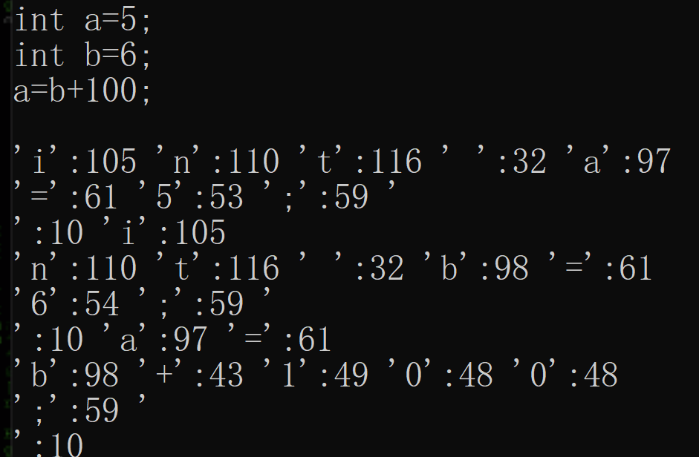
int a=5;
int b=6;
a=b+3;
源程序的ASCII表示
/ ASCII code for source code
内部表示或字节码等形式
/internal representation or byte code, ...
程序运行结果
/ program results
解释器：
Linux shell脚本，Python脚本，Javascript等
（注意：采用JIT编译或AOT编译的脚本语言，也有可能生成本机机器指令的程序）
-----------------------------------------
intepreter:
Linux shell scripts, python scripts, Javascript, ...
( Notice: for script language with JIT or AOT compilation, machine code program may be generated )

Slide 5































JIT即时编译
Just-in-time
o1.main调用o1.m1
/ o1.main call o1.m1
JIT即时编译
Just-in-time
o1 main
Java字节码 (byte code)
o1.m1方法
method
JVM
Java字节码 (byte code)
JVM
o1.m1
x86指令
/ x86 inst
JVM
O1.main调用o1.m1
Java编译器
/ Java compiler
Java编译器
/ Java compiler
屏幕
/screen
屏幕
/screen
.class字节码 / .class byte code
.class字节码 / .class byte code
JVM
JVM
Java
Java
键盘/keyboard
键盘/keyboard

Slide 6






























































































































Slide 7
程序插桩（program instrumentation）：
程序动态分析 / dynamic program analysis
例子/example：
Intel pin tool——function, instruction level (log program execution)
/ 函数级、指令级（对程序执行过程进行日志记录）
GProf ： program profiling——程序性能测量/评测工具--performance measurement
GCov ： 代码覆盖率 & 软件测试（code coverage & software testing）
——GNU GCC/G++工具链（GNU GCC/G++ toolchain）

Slide 8
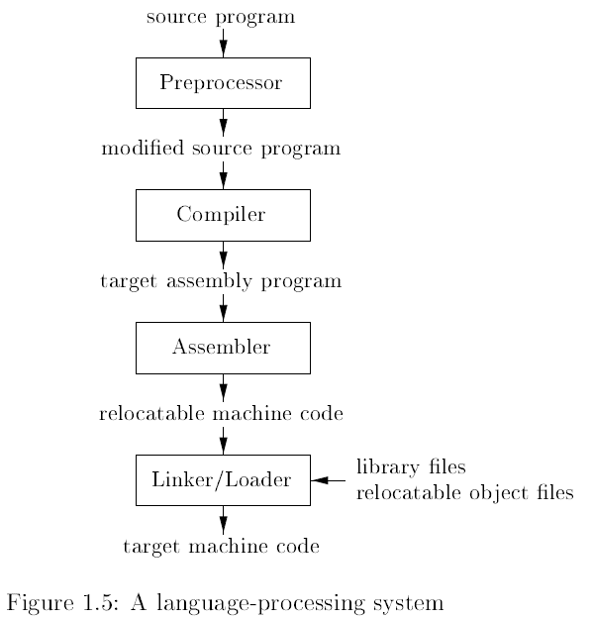

预处理：如C的宏定义和include
Preprocess: e.g. C macro, include
编译器内部工作原理 -- 本课程
internal of compiler -- this course
汇编器：汇编语言->机器码
/ assembly language -> machine code
可重定位机器码
库（静态库、动态库）
/ library (static & dynamic lib)

Slide 9
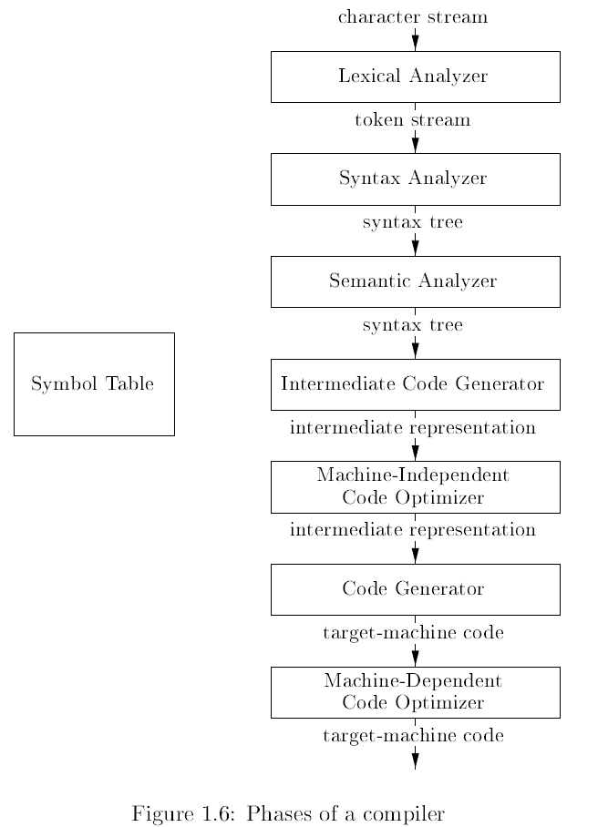























































Slide 10













































































































Slide 11























































































































Slide 13















































































































































































































































Slide 14
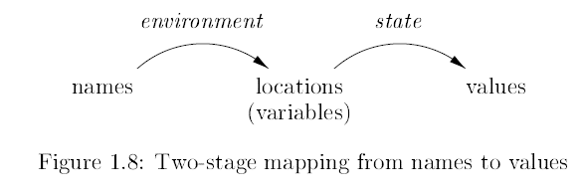

Slide 15
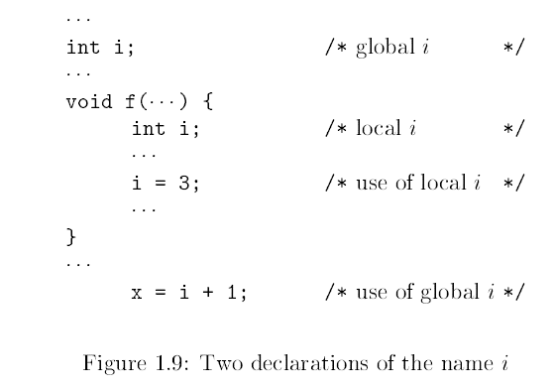

Slide 16
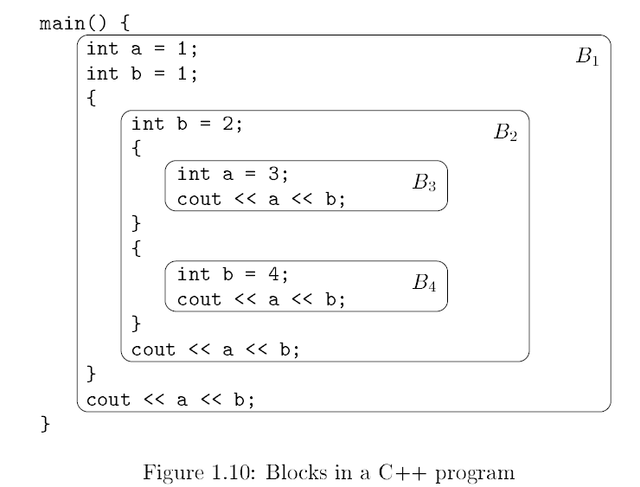

Slide 17
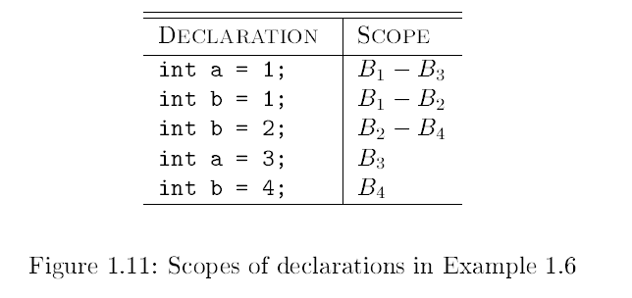















Slide 18


















































































